Slide 1
Aanmelden en inschrijven in een basisschool in Dendermonde voor schooljaar 2026-2027
Eerst aanmelden, dan inschrijven
Digitale Infoavond voor ouders

Slide 2


Even voorstellen
Ministerie van Onderwijs & Vorming
Agentschap voor onderwijsdiensten (AGODI)
2002 - Initiatiefnemer opstart
Lokale Overleg Platforms voor gelijke onderwijskansen
LOP Dendermonde basis
Voorzitter : Jo De Bock
LOP Deskundige : Liesbeth Croene

Slide 3
Dezelfde LOP – afspraken voor alle basisscholen in dendermonde
Het Lokaal Overleg Platform (LOP) organiseert overleg met en tussen de scholen
Faciliteert en bevordert de samenwerking tussen scholen en tussen scholen en relevante partners die werken rond gelijke onderwijskansen
Wie is betrokken ?
Directies van de basisscholen, CLB’s, Schepen van Onderwijs, Brugfiguren, Huis van het Kind, Agentschap Opgroeien (Kind & Gezin), vzw De Tondeldoos, vzw Samenvloeiing, stedelijke onderwijsdienst,…
Wat doet het LOP in het kader van de inschrijvingen ?
Organiseren van gemeenschappelijke acties om ouders te informeren rond de gezamenlijke opstart van de inschrijvingen =
  Infomoment voor ouders
  Website en brochure
  Ondersteunen van kwetsbare gezinnen
Ondersteunen van scholen inzake toepassing van de regelgeving op maat van Dendermonde
Bemiddelen op vraag van ouders wanneer een leerling geen school vindt

Slide 4
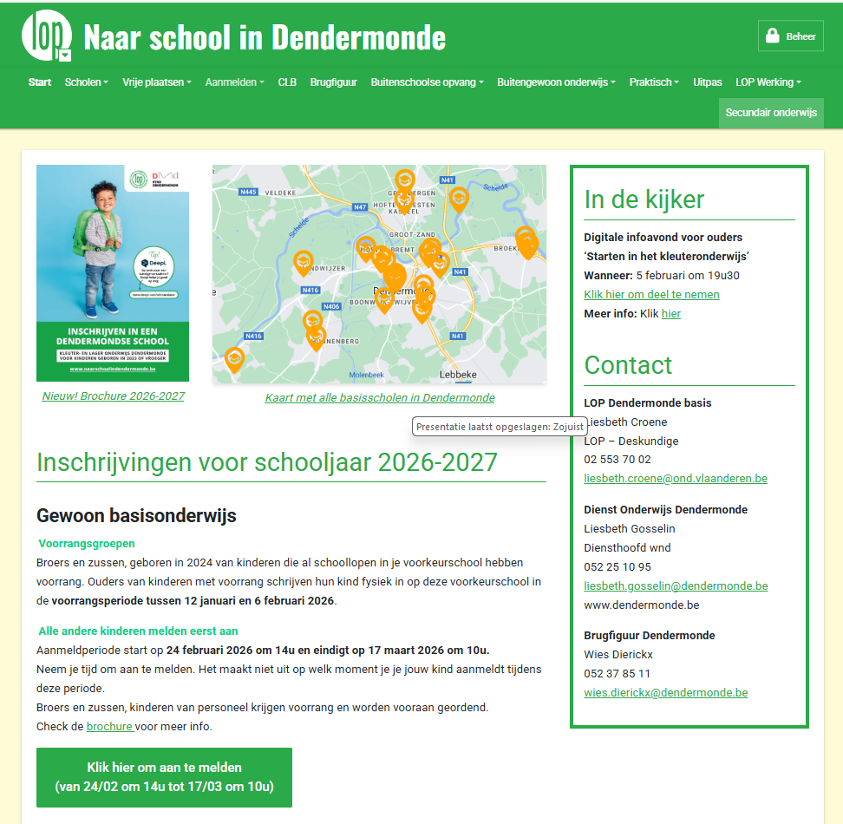
https://bao.naarschoolindendermonde.be/
Aanmeldknop

Slide 5
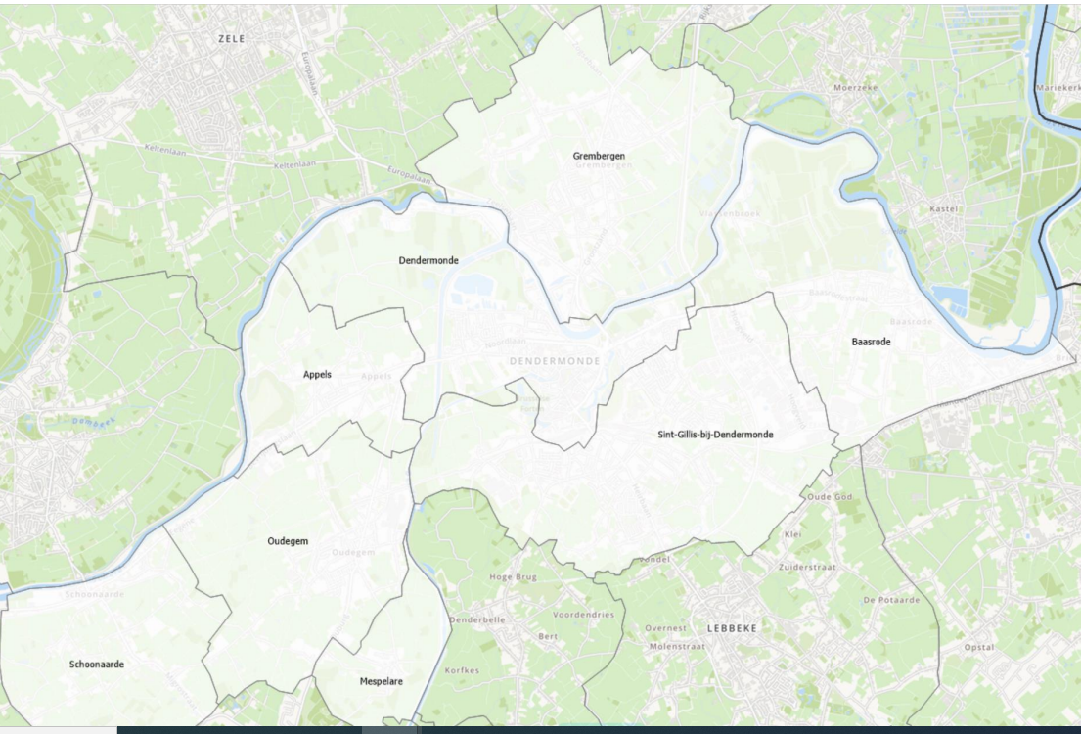
divers Aanbod van scholen in Dendermonde

Slide 6
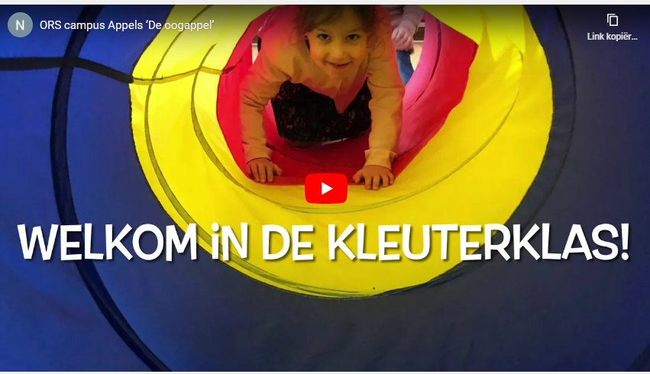
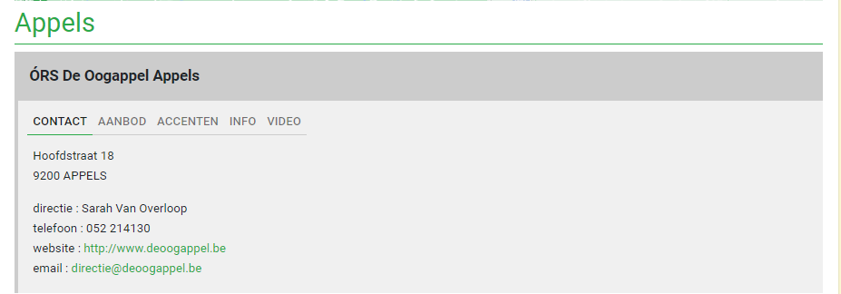
Vrije schoolkeuze
Tip ! Informeer je goed, bezoek de website van de school, maak kennis met het schoolteam, bekijk het filmpje van de school,…
https://bao.naarschoolindendermonde.be/scholen

Slide 7
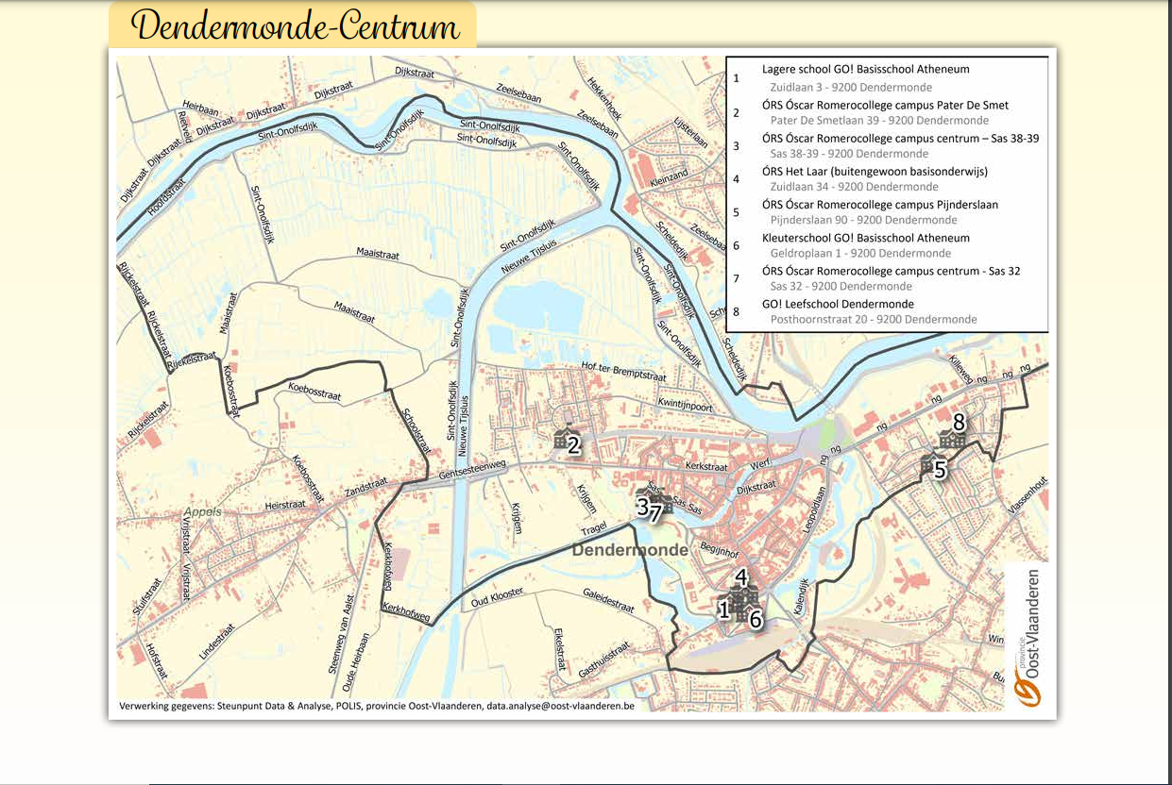

Slide 8
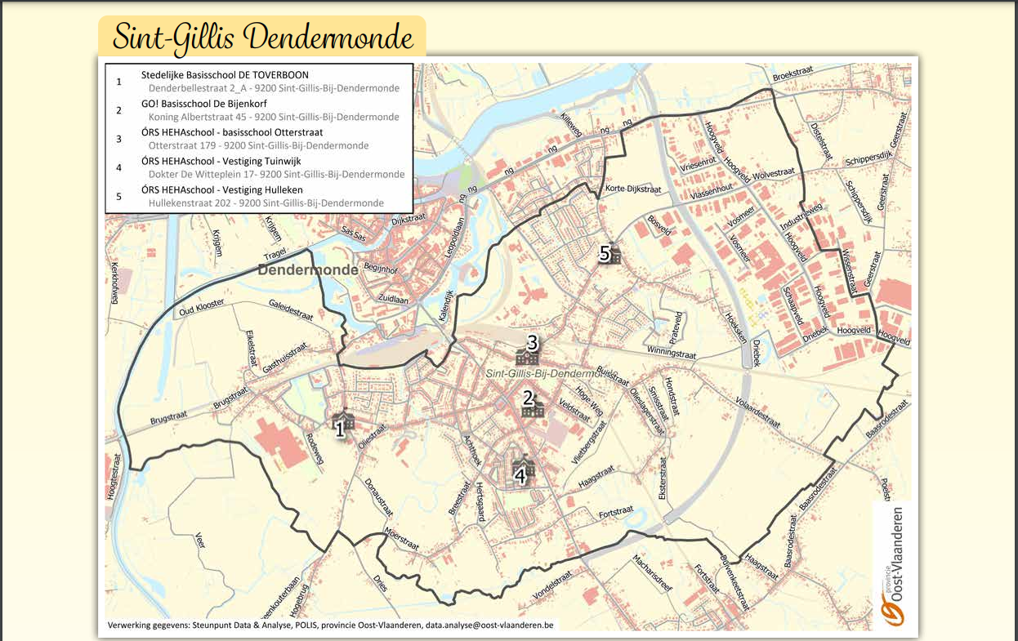

Slide 9
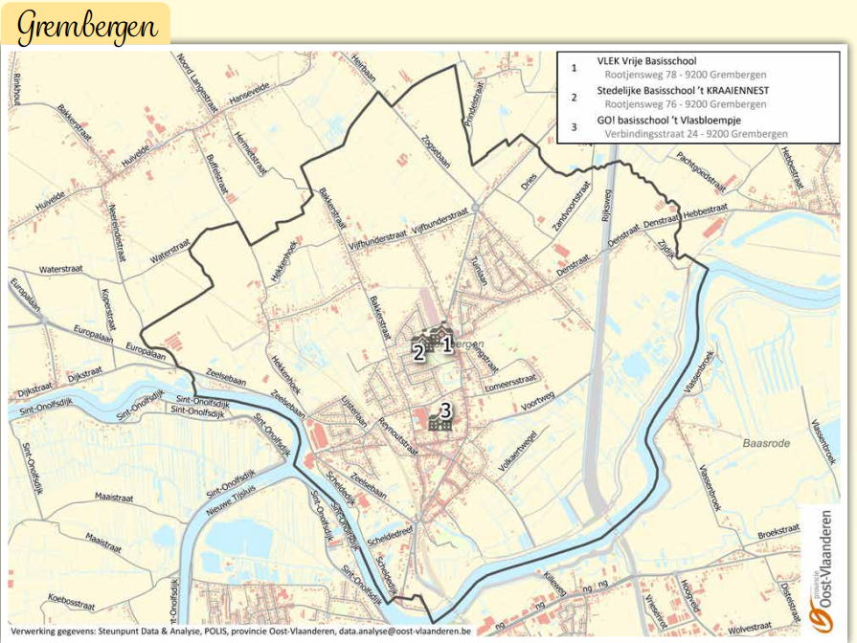

Slide 10
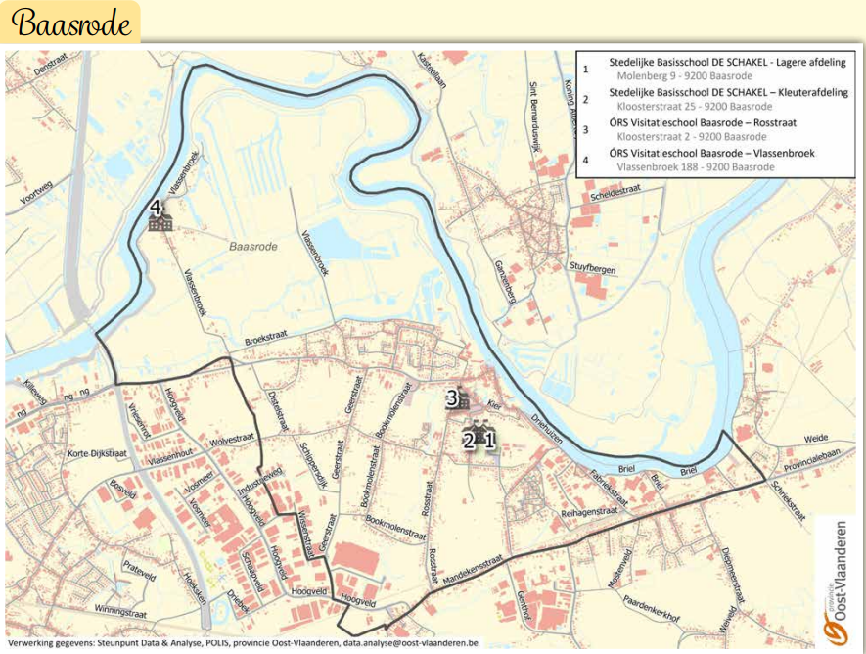

Slide 11
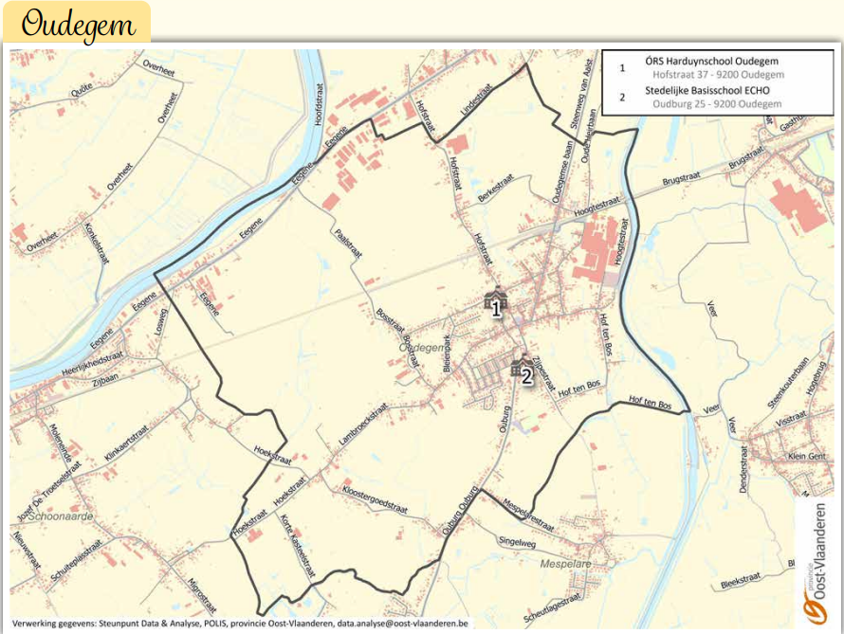

Slide 12
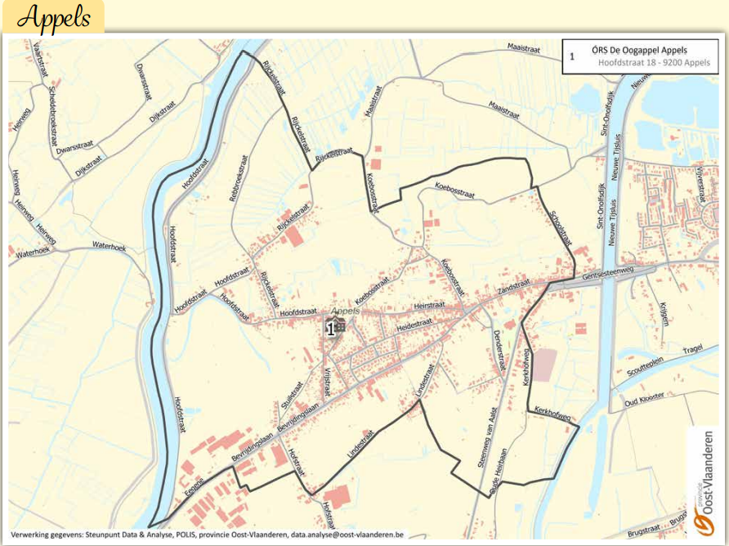

Slide 13
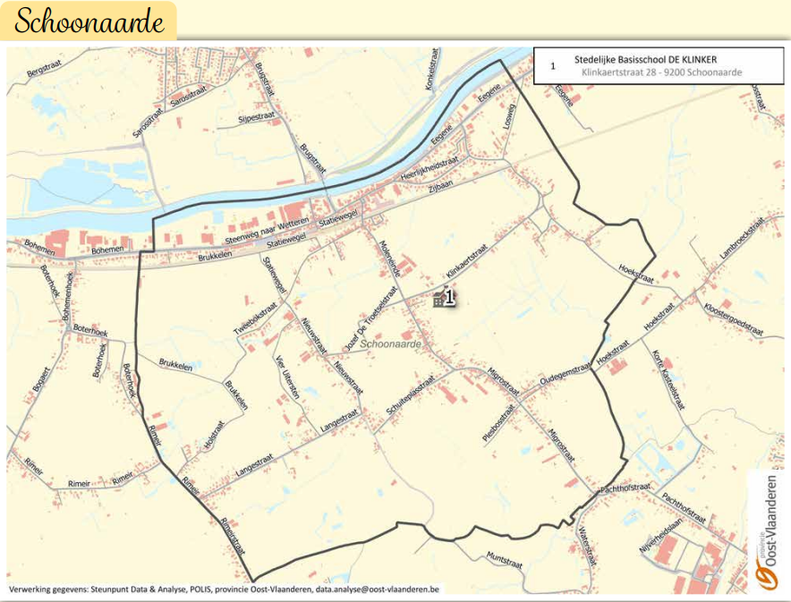

Slide 14
Buitengewoon basisonderwijs Dendermonde
Regionale aanmeldprocedure :
  www.aanmeldenbuitengewoonbasis.be
  Aanmeldperiode :
  Tussen 9 maart om 9u en 26 maart om 11u
Voorwaarde tot inschrijven :
Overleg met CLB, de ouder en de
huidige school
Verslag Individueel Aangepast Curriculum door CLB
ÒRS Campus Het Laar
https://hetlaar.romerocollege.be/ hetlaar@romerocollege.be

Slide 15
Hoe kies ik een school ?
Hoe verloopt een dag op school?
Hoe laat is de school uit?
Hoe loopt de opvang voor en na schooltijd?
Wat neemt mijn kind mee naar school? (boekentas, koek, fruit, veiligheidshesje,…)
Welke school is het meest dichtbij ?
Kan mijn kind op school eten?
Hoe kan ik te weten komen hoe het met mijn kind gaat op school?
In welke klas komt mijn kindje terecht?
…
Hou rekening met de eigenheid van je kind, durf vragen te stellen aan de school.
Neem contact met de leerkracht, directie.

Slide 16
Wie meldt aan ?
Kinderen geboren in 2024 en alle andere kinderen melden aan
Wie meldt niet aan?
Alle kinderen die al ingeschreven zijn in een school.
Kinderen geboren in 2024 met voorrang = inschrijven op school

Slide 17
Specifieke Inschrijfperiode voor Voorrangsgroepen
Broertjes en zusjes geboren in 2024
Kinderen van personeel geboren in 2024
Niet aanmelden
Rechtstreeks inschrijven op school tijdens de voorrangsperiode.
Contacteer de school. Maak vooraf een afspraak.
12 januari 2026 tot en met 6 februari 2026

Slide 18
Bepaling van capaciteit en vrije plaatsen
Scholen bepalen capaciteit =
maximum aantal kinderen dat een schoolbestuur
per geboortejaar en leerjaar vastlegt
Criteria :
- Pedagogisch comfort (hoeveel kinderen per klas is ideaal om te leren)
- Fysieke capaciteit (welke infrastructuur is er ter beschikking)
Vrije plaatsen :
Geboortejaar 2024 : = totale capaciteit is nog vrij
Andere geboortejaren en leerjaren : maximum capaciteit – ingeschreven leerlingen

Slide 19

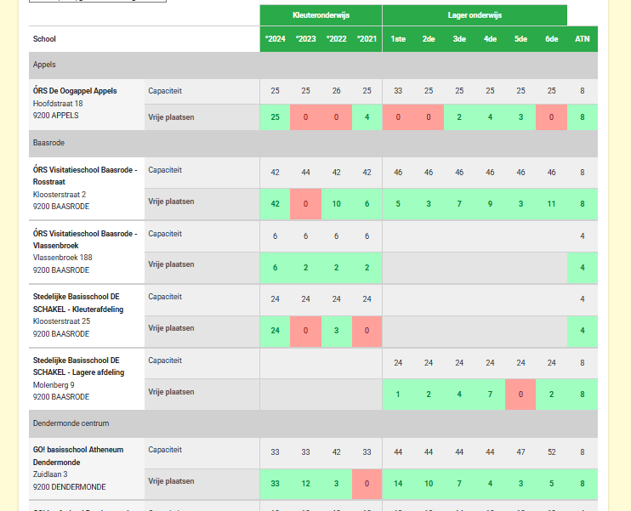
www.naarschoolindendermonde.be
Vrije plaatsen per deelgemeente en per school raadplegen

Slide 20

Aandachtspunt!
Stap 1 = aanmelden
Stap 2 = resultaat ontvangen
Stap 3 = inschrijven
Stap 3 niet vergeten!

Slide 21
Wat is het verschil tussen aanmelden en inschrijven ?
Basisregel :
Eerst aanmelden dan inschrijven
Aanmelden wil zeggen dat je vooraf laat weten in welke scholen je je kind wil inschrijven
Aanmelden doe je door een formulier op de computer in te vullen
Inschrijven gebeurt op school na de aanmelding.
Aangemelde kinderen hebben gedurende een periode voorrang op kinderen die niet aangemeld zijn.

Slide 22
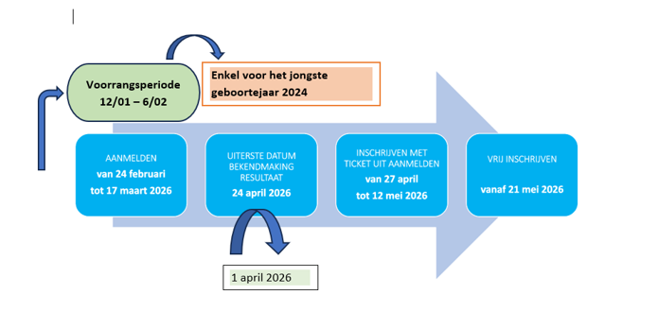

Slide 23
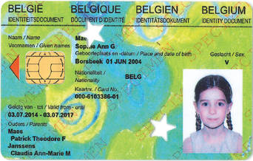
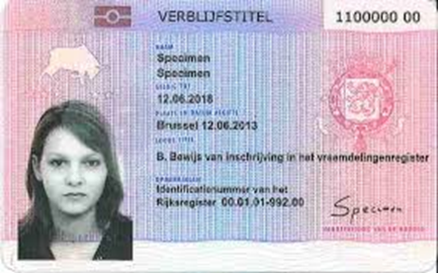

Wat heb je nodig om aan te melden ?
Rijksregisternummer

Slide 24
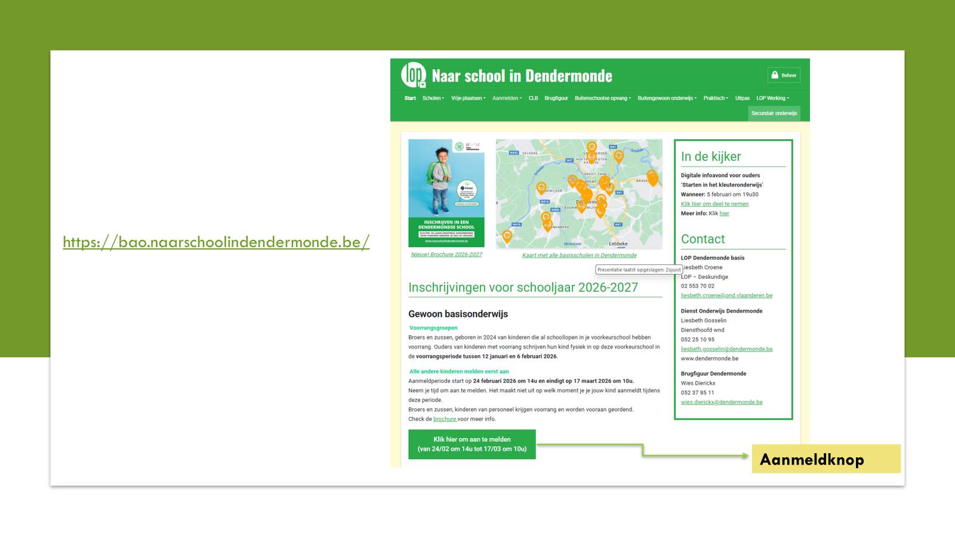

Slide 25
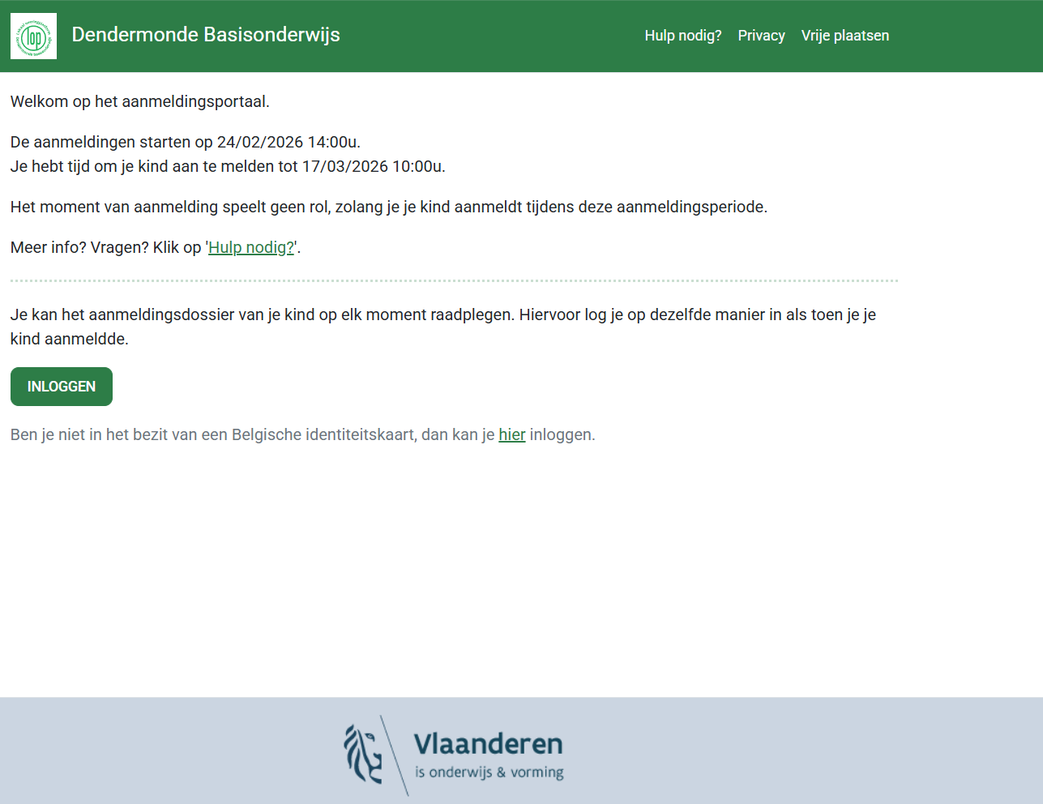

Slide 26
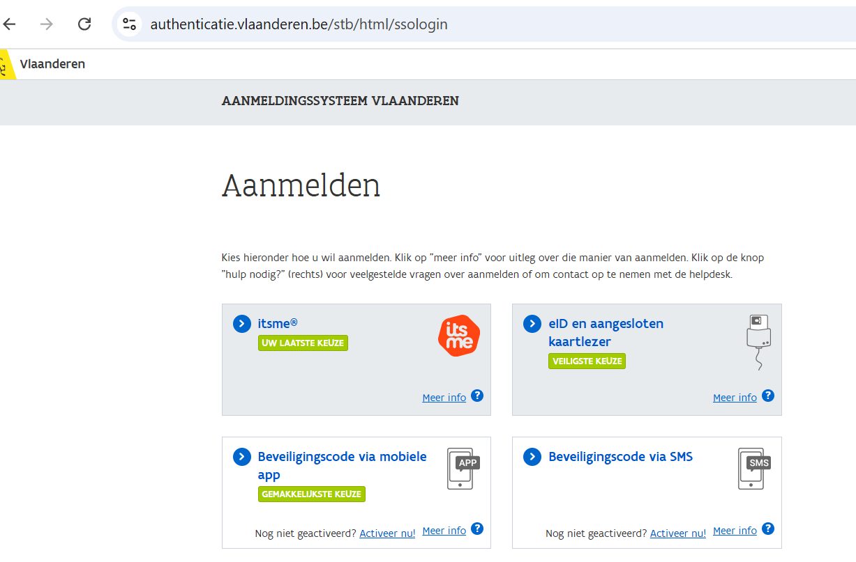

Slide 27
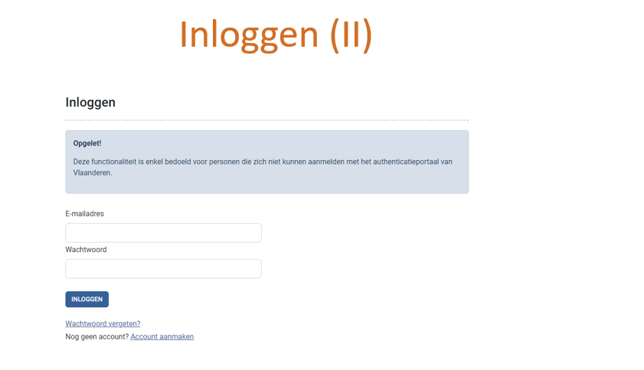
Hoe Aanmelden ?
Wat heb je nodig ?
Basisonderwijs
Gegevens van je kind :
Rijksregisternummer
Domicilieadres
Digitaal invulformulier op website www.naarschoolindendermonde.be

Slide 28
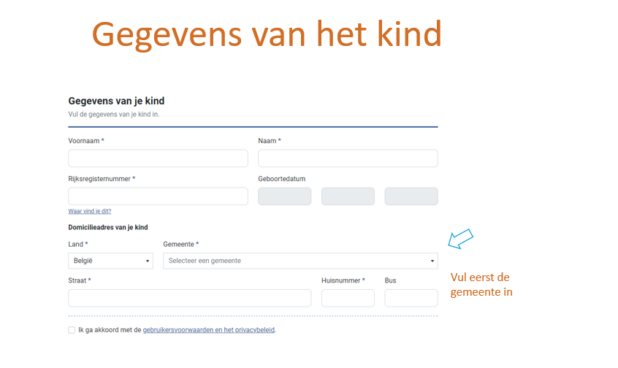

Slide 29
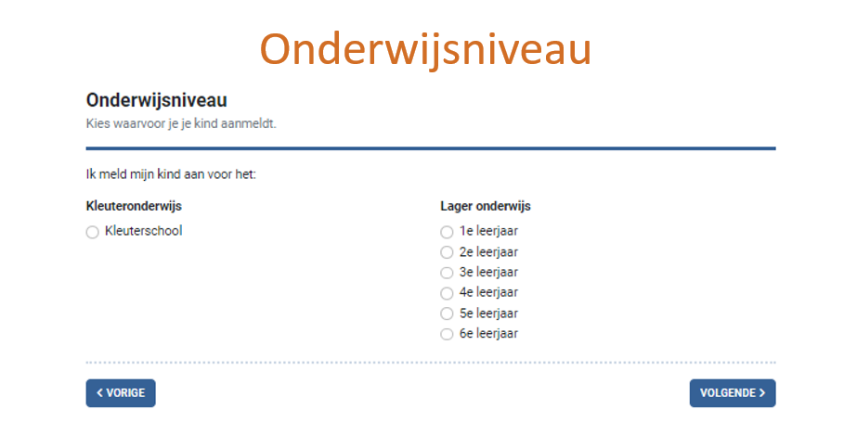

Slide 30
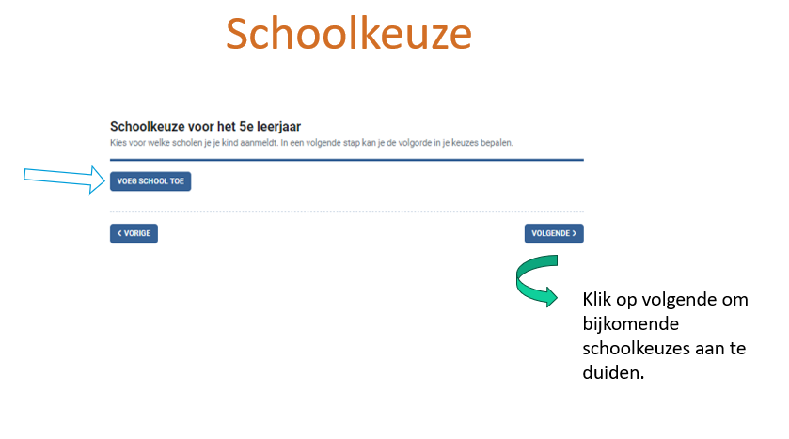

Slide 31
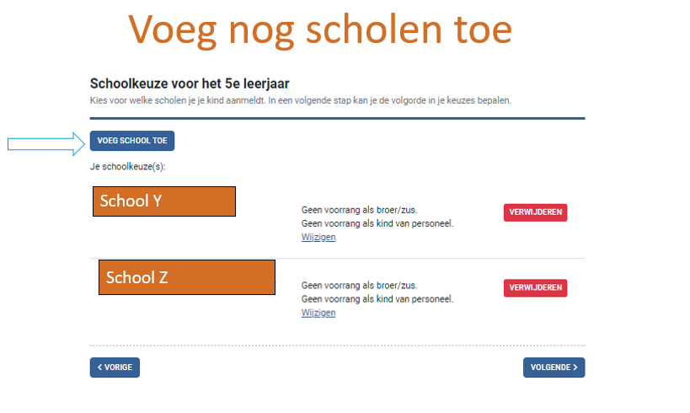

Slide 32
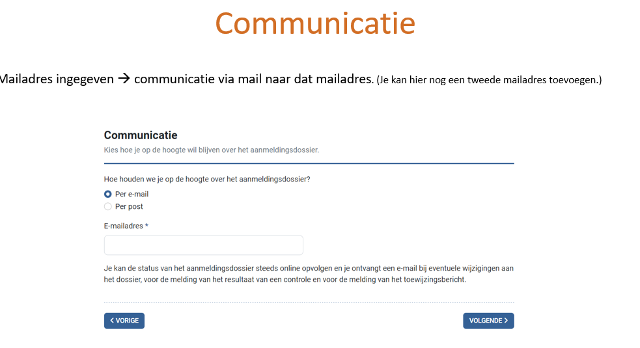

Slide 33
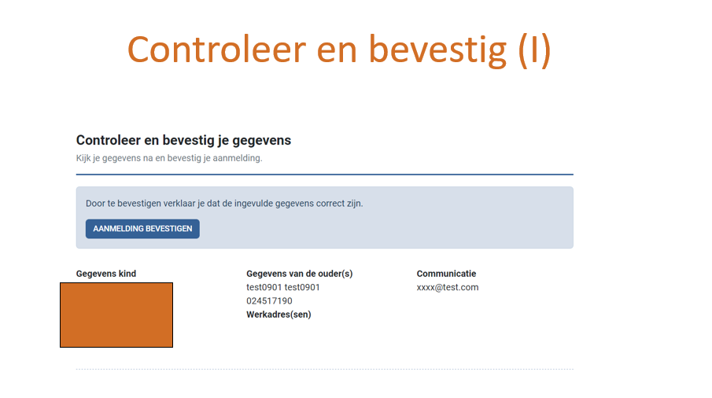

Slide 34
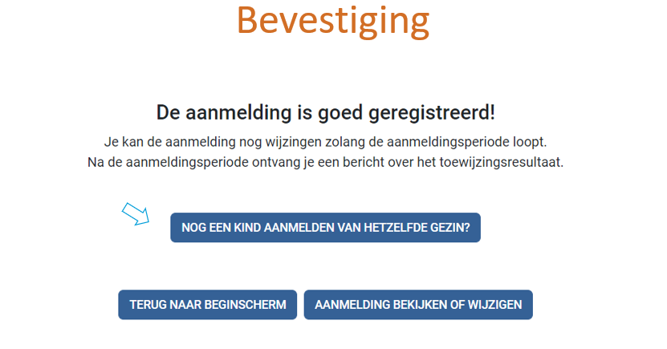

Slide 35
Toewijzen naar een basisschool
Alle kinderen hebben recht op een school naar keuze
Bij voldoende
plaats :
Je kindje kan schoollopen in de school van 1ste keuze
Bij onvoldoende
plaats :
De computer ordent volgens schoolkeuze en afstand.
Vrije schoolkeuze
Afstand tussen school en domicilie/werkadres van de ouder
Je wordt gunstiger geordend in de mate dat je dichter bij de school woont of werkt.

Slide 36
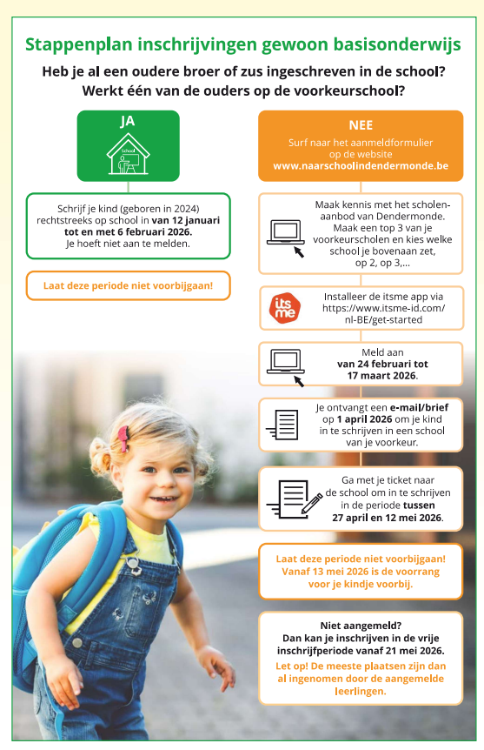
Stappenplan
Zie brochure op blz. 9

Slide 37
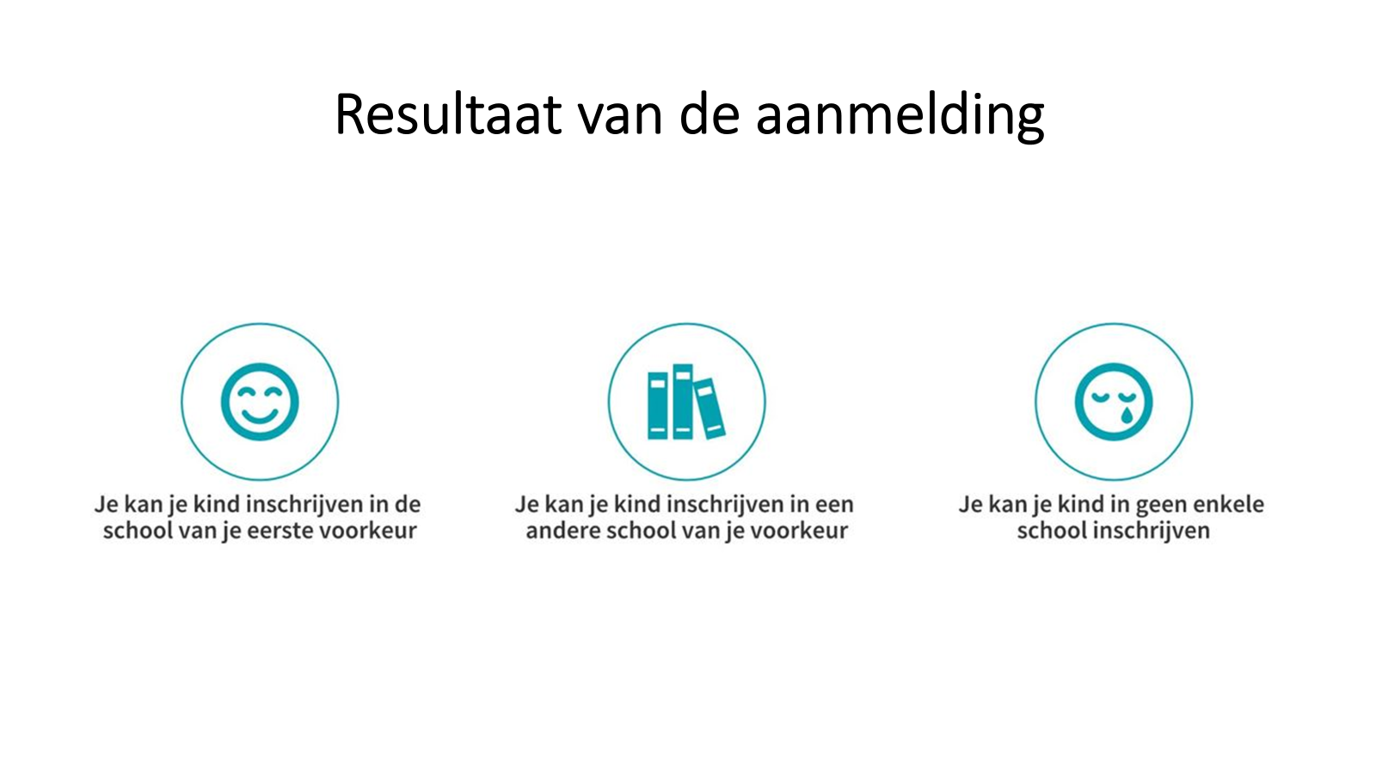

Slide 38
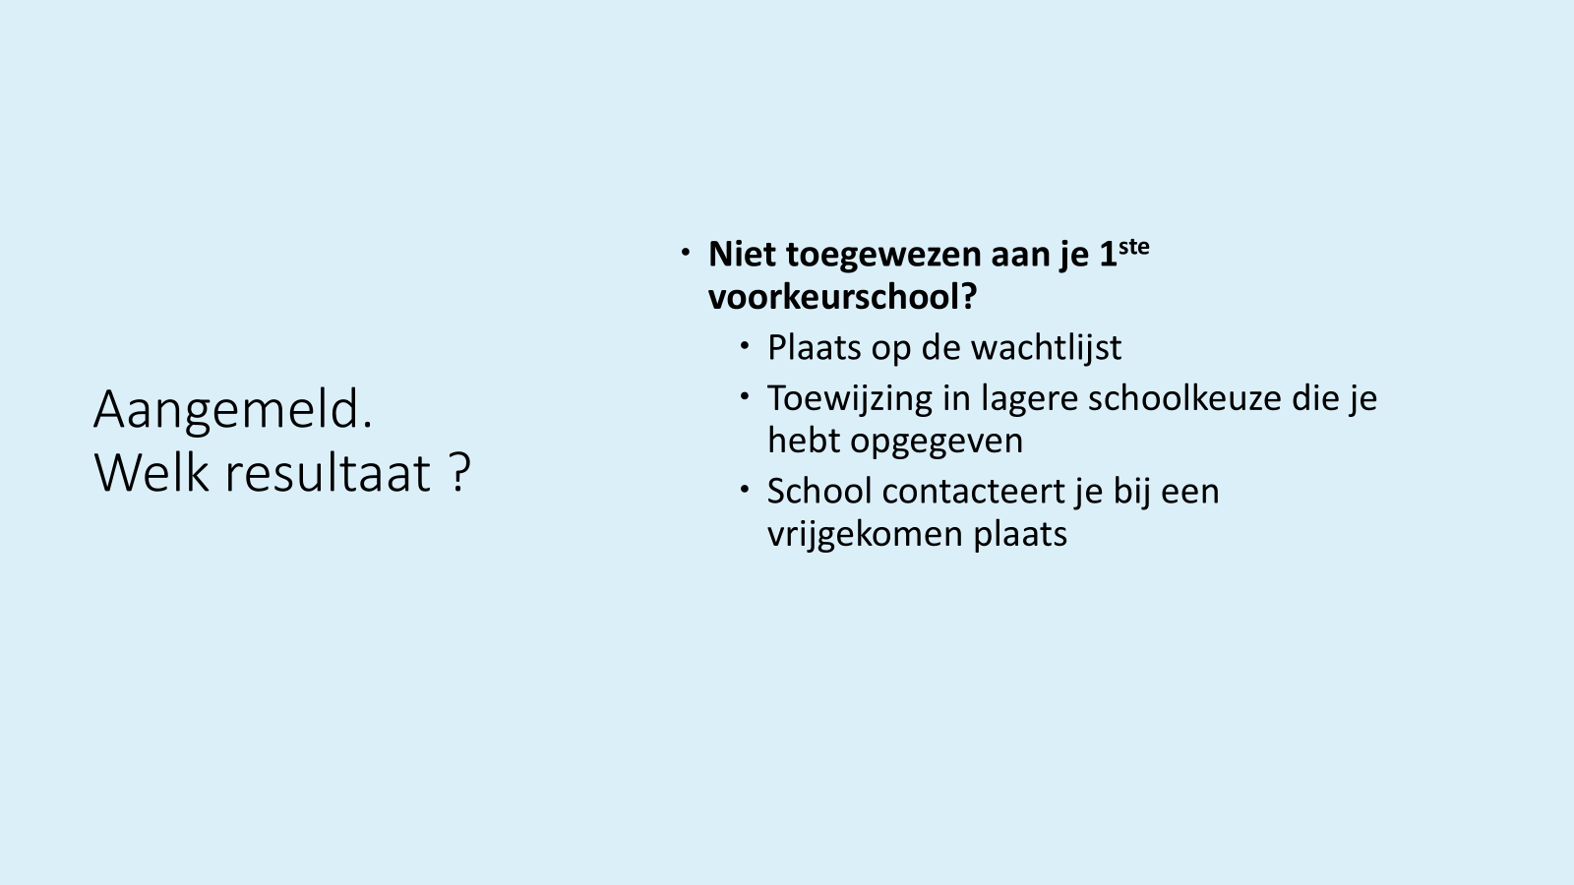

Slide 39
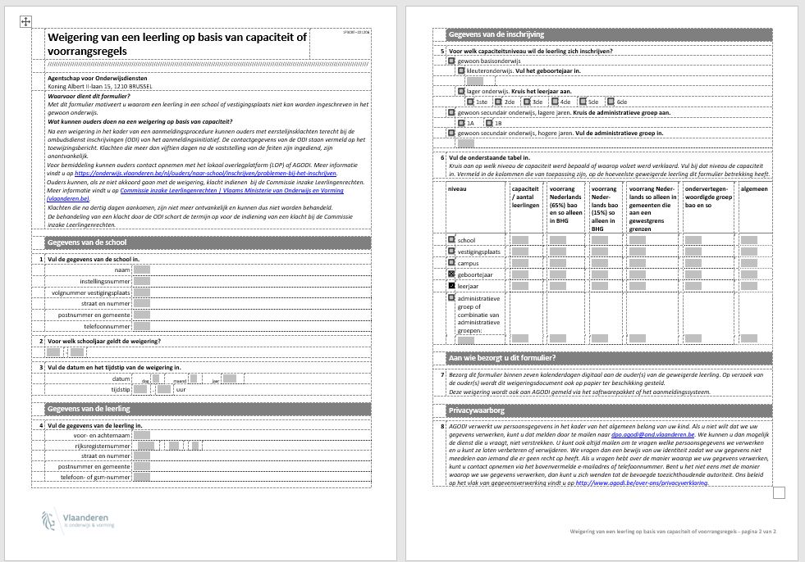




Slide 40
Niet akkoord met de weigering ?
Neem contact op met de helpdesk
helpdesk-basis@naarschoolindendermonde.be
TEL : 052 25 10 31
Je klacht wordt bezorgd aan de Ombudsdienst Inschrijvingen van het LOP en zal jou een antwoord bezorgen.
Ben je niet tevreden met het antwoord/oplossing ?
Je kan een klacht indienen bij de Commissie inzake Leerlingenrechten.

Slide 41
Commissie inzake leerlingenrechten
Ga je niet akkoord met de beslissing van de Ombudsdienst Inschrijvingen van het LOP ?
Je kan een klacht indienen bij de Commissie inzake Leerlingenrechten.
Vlaams Ministerie van Onderwijs en Vorming – Secretariaat van de Commissie inzake Leerlingenrechten
Koning Albert II – laan 15, 1210 Brussel.
E-mail : commissie.leerlingenrechten@vlaanderen.be
Telefoon : 02 553 98 83

Slide 42

Waar vind je meer informatie?
Website
www.naarschoolindendermonde.be
Digitale brochure downloaden

Slide 43
Hulp nodig bij aanmelden?
Waar kan je terecht om digitaal aan te melden ?
Alle scholen van Dendermonde
De Kroon – Huis van het Kind – Kroonveldlaan 40 c
Digipunt – Lodewijk Dosfelstraat 26 (ingang via de Kapittelstraat)
VCLB Waas en Dender – Dijkstraat 43
GO! CLB PRISMA – Grote Markt 25
Brugfiguren

Slide 44
Helpdesk
Technische vragen
Vragen over regelgeving
Vragen over het resultaat van je aanmelding
helpdesk@naarschoolindendermonde.be
052 251031

Slide 45

Andere vragen ?

Slide 46
Dankjewel voor de aandacht !
We wensen je kindje een prima start in de kleuterklas !

